Slide 1
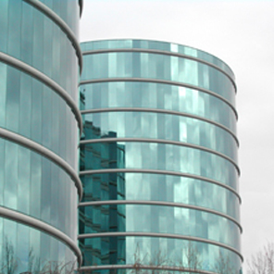
Automatic Workload Repository (AWR)
Автоматический репозиторий рабочей нагрузки

Slide 2
Изменение интервала снятия снимков
BEGIN
  DBMS_WORKLOAD_REPOSITORY.MODIFY_SNAPSHOT_SETTINGS (retention =>:retention, interval=>:interval, topnsql=>:topnsql, dbid=>:dbid);
END;
/

Slide 3
Запросы
Awrrpt.sql-отчет по умолчанию для одного экземпляра
Awrsqrpt.sql –отчет по умолчанию для одной заданной команды SQL
Awrgrpt.sql - отчет по умолчанию кластерной БД
Arrddrpt.sql – отчет по одному экземпляру со сравненикм двух интервалов

Slide 4
Пример ожидания
Event Waits Time
Enq:HW contention 249,725 3,289
Path write 168,486 103
…
….
…

Slide 5
Поиск сессий
Select sid, event
From gv$session_wait
Where event LIKE ‘%contention%’

Slide 6
Получение конкретного объекта
Select
DBMS_UTILITY.DATA_BLOCK_ADDRESS_FILE (id2) file#,
DBMS_UTILITY.DATA_BLOCK_ADDRESS_BLOCK (id2) block#
FROM gw$lock
WHERE type=‘HW’

Slide 7
Определение объекта
SELECT
owner,
segment_type,
segment_name as segment_name#
FROM
dba_extents
Where file_id=:file# and :block# between block_id and block_id+blocks =1

Slide 8
Определяем имя таблицы
SELECT
owner,
table_name
From dba_lobs
Where
segment_name=:segment_name#

Slide 9
Получение информации об объекте
SELECT DISTINCT
CURRENT_OBJ#,
o.object_name,
o.owner,
o.object_type,
CURRENT_BLOCK#,
session_state,
sql_id,
EVENT
From
v$active_session_history a ,
dba_objects o
WHERE
a.current_obj#=o.object_id
and a.event like’%latch%’

